Slide 1

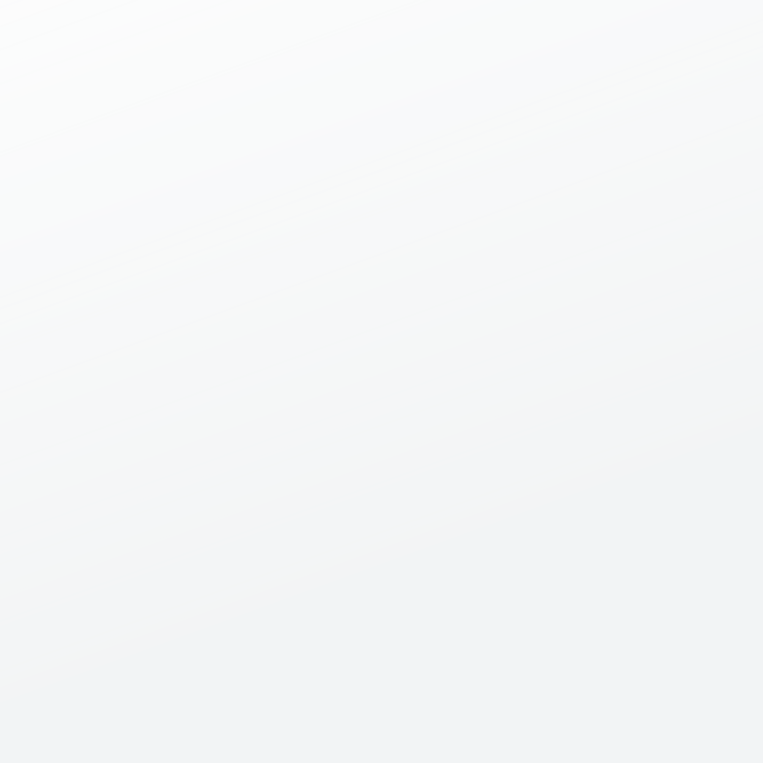
TIMBRAL
IA APLICADA AL DISEÑO SONORO

Slide 2

¿QUÉ ES EL DISEÑO SONORO?
Arte sonoro
Medios audiovisuales
Necesitad de nuevas formas de crear sonidos
Trabajo con el timbre

Slide 3
¿Y SI PUDIESEMOS MEZCLAR LOS TIMBRES...
COMO EN PINTURA SE MEZCLA EL COLOR?
¿Y SI EXISTIESE UN ESPACIO DONDE PUDIESEMOS VIAJAR A TRAVÉS DE LOS TIMBRES Y SELECCIONARLOS?

Slide 4
PREPROCESADO
Dataset
Nsynth de Google Magenta

Slide 5
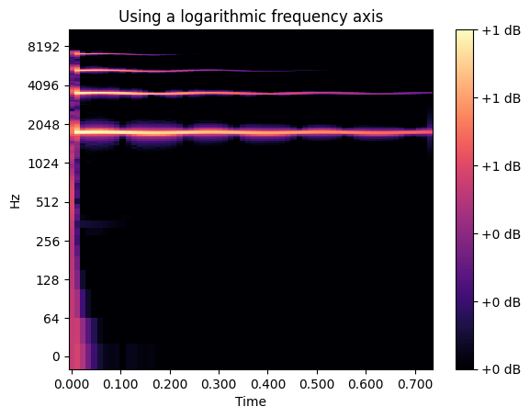
PREPROCESADO
Espectrograma
A través de la librería librosa
pasaremos de audio a
Log spectrogram:
1. STFT (freq-tiempo-amp)
2. Pasamos de amplitud a Dbs (log)

Slide 6
PREPROCESADO
Normalización
Min Max
(Escalado)

Slide 7
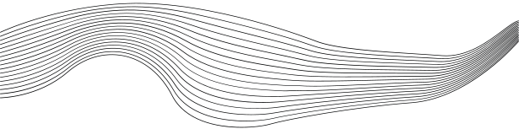

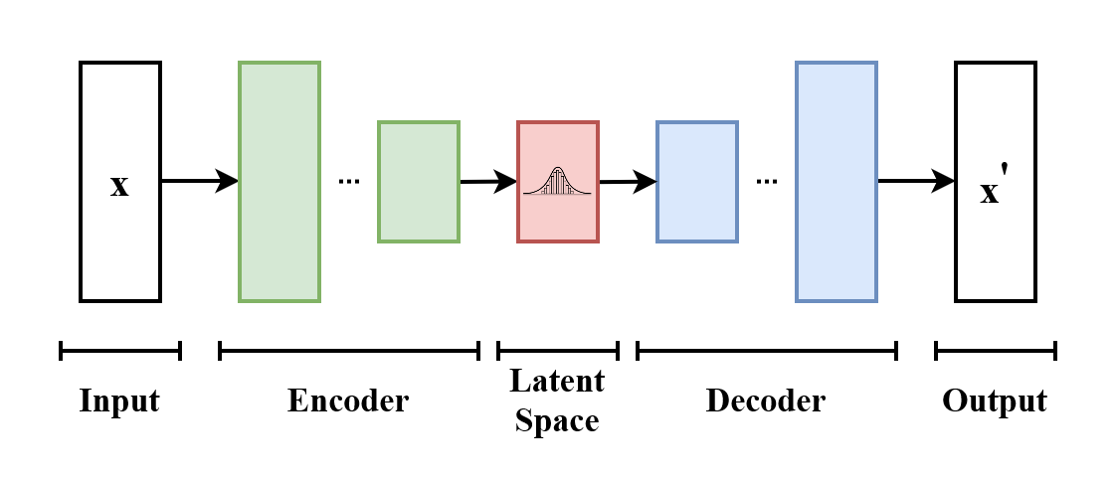
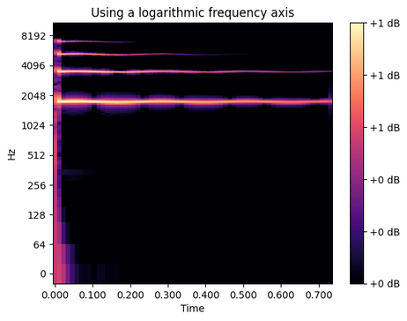

MODELO
Audio
original
Audio
reconstruido
VAE
CONVOLUCIÓN + DECONVOLUCIÓN
AUTOENCODERS + DIVERGENCIA DE KULLBACK-LEIBLER + REPARAMETRIZACIÓN
...

Slide 8

MODELO

Slide 9
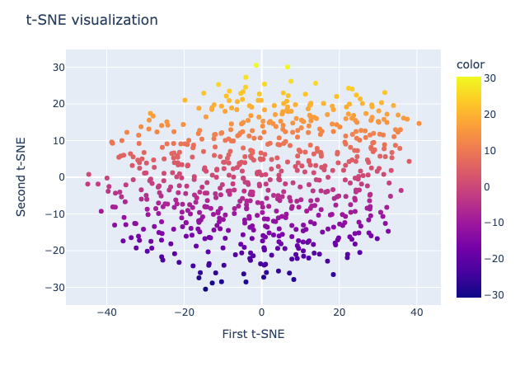

Slide 10
INTERPOLACIÓN LINEAL

Slide 11
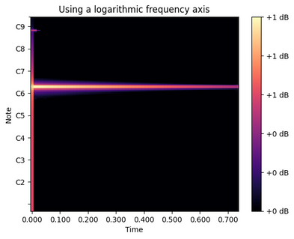
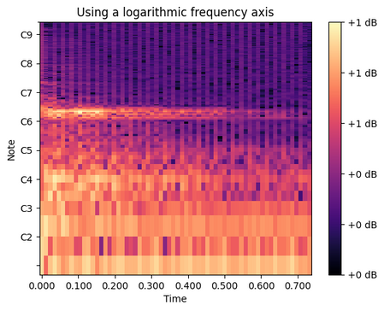
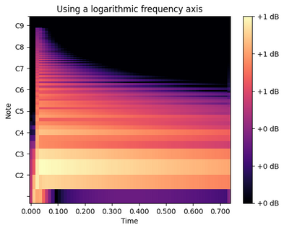
MODELO
1.
2.
Interpolación
3.

Slide 12
PRODUCCIÓN

Slide 13

CONTROL DE VERSIONES
RAMAS:
01
MODEL TRAINING
PUSH, PULL, MERGE...
02
ANALYSIS
03
FLASK
04
MAIN
HTTPS://GITHUB.COM/MLB-ALUMNO/TIMBRAL

Slide 14
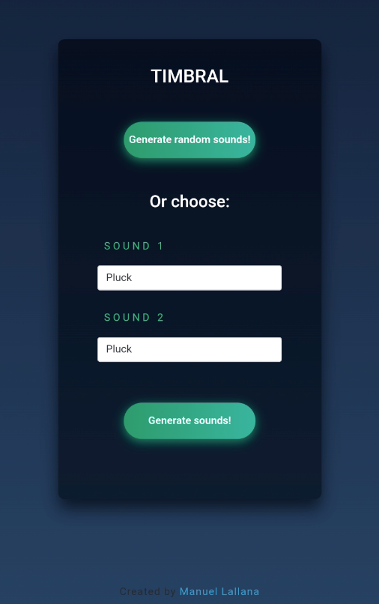
API

Slide 15
@app.route('/')
index.html
@app.route
('/generate')
POST /choose
interpolate_2_audios_web()
@app.route
('/audios')

Slide 16
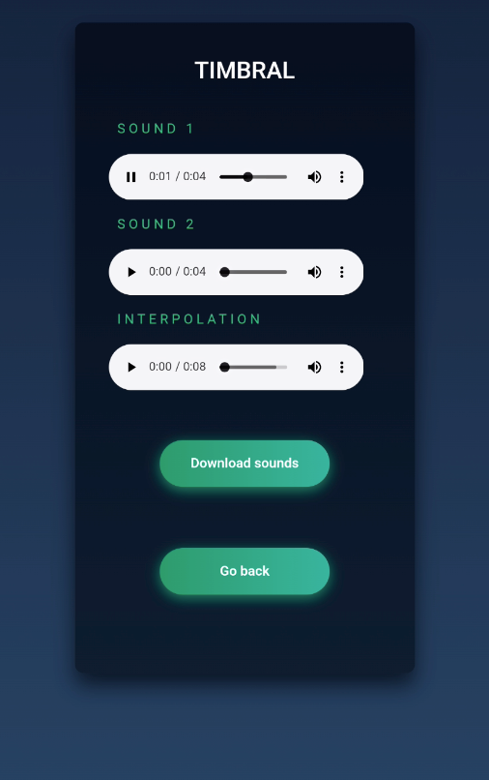
audios.html
/audios/original1
/audios/original2
@app.route
('/generate')
/audios/all
@app.route
('/download')
@app.route('/')

Slide 17
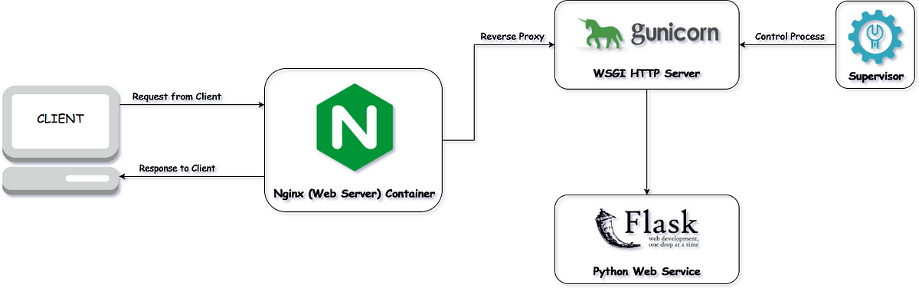
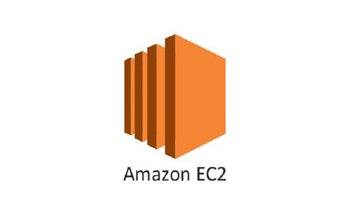


ARQUITECTURA

Slide 18
¡VAMOS A PROBARLO!

Slide 19
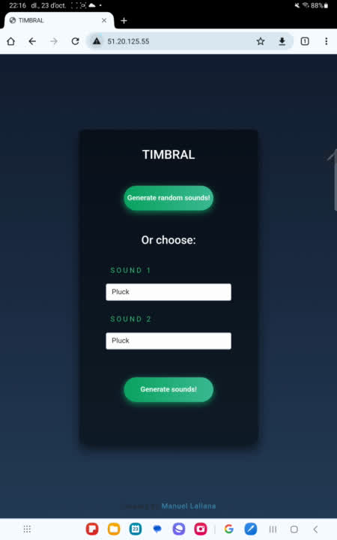

Slide 20
CONCLUSIONES
01
TIEMPO DE INVESTIGACIÓN
02
LIMPIEZA EN DATOS Y AUDIO
03
RESULTADOS SONOROS
04
UTILIDAD
05
VALORACIÓN DEL PROYECTO

Slide 21

FUTURAS LÍNEAS DE DESARROLLO
01
02
03
04
3 SONIDOS EN UN MARCO
MODELO PARA ADMITIR VOCES
AGREGAR TUS PROPIOS SONIDOS
PLUGIN VST

Slide 22

¡GRACIAS!

